Slide 1

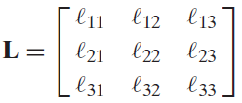
نظرية المصفوفات
Theory of Matrices
مثال على مصفوفة:
مصفوفة بـm سطر وn عمود تدعى مصفوفة مستطيلة بـmxn عنصر (a_{ij}).
المصفوفة المربعة يكون فيها m=n وهي ذات n بعد.
من بين عناصر المصفوفة العناصر a_{ij} تدعى بالعناصر القطرية (عندما i=j) أو بقطر المصفوفة.
عندما تكون المصفوفة مربعة , فتدعى قطرية عندما جميع عناصرها تساوي الصفر ما عدا عناصر القطر.
المصفوفة الواحدية (Identity Matrix)هي مصفوفة قطرية عناصر القطر جيمعها متساوية وتساوي الواحد
تدعى القيمة الجبرية لمجموع عناصر قطر المصفوفة بأثر المصفوفة . (matrix trace)

Slide 2
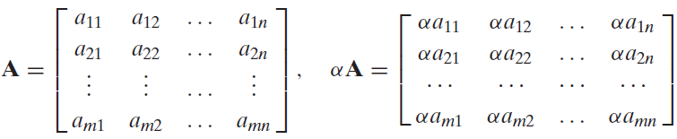



نظرية المصفوفات
Theory of Matrices
تستخدم مصفوفة ذات عمود وحيد أو سطر وحيد في الإشارة إلى شعاع ونستخدم لها عادة لاحقة وحيدة.
إذا كان لدينا مصفوفة A بـmxn ومصفوفة B بـ mxn فمجموعهما هو أيضاً مصفوفة C بـmxnحيث عناصرها هي: c_{ij}=a_{ij}+b_{ij} من أجل جميع i,j.
ضرب عدد ثابت بمصفوفة:
بعض خصائص جمع المصفوفات:

Slide 3
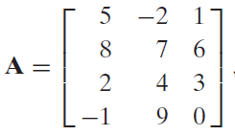
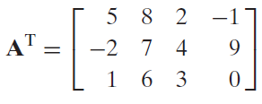



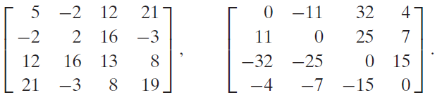
معكوس مصفوفة والمصفوفة المتناظرة
المصفوفة A^{T} هي معكوس المصفوفة A حيث نتجت عنها بتبديل الأعمدة مكان الأسطر وبنفس الترتيب.
خصائص:
تكون المصفوفة متناظرة عندما ومتناظراً عكساً عندما
في حالة التناظر العكسي فنظراً لأن فذلك يؤدي إلى أن عندما
أمثلة على التناظر والتناظر العكسي:

Slide 4

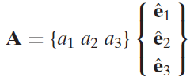
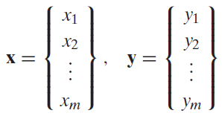

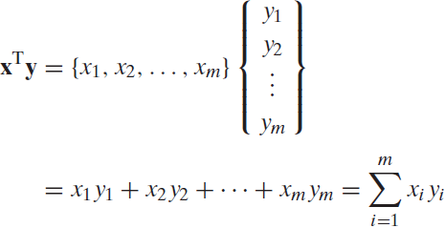
جداء المصفوفات
الشعاع في نظام إحداثيات كارتيزي يمكن أن يمثل بجداء مصفوفة سطرية بمصفوفة عمودية:
إذا كان لدينا شعاعين: نعرف الجداء بالقيمة العددية

Slide 5


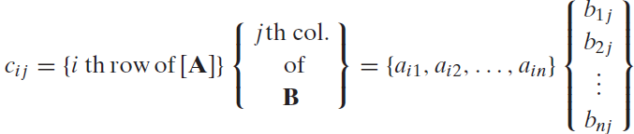

جداء المصفوفات
بتعميم الجداء:

Slide 6
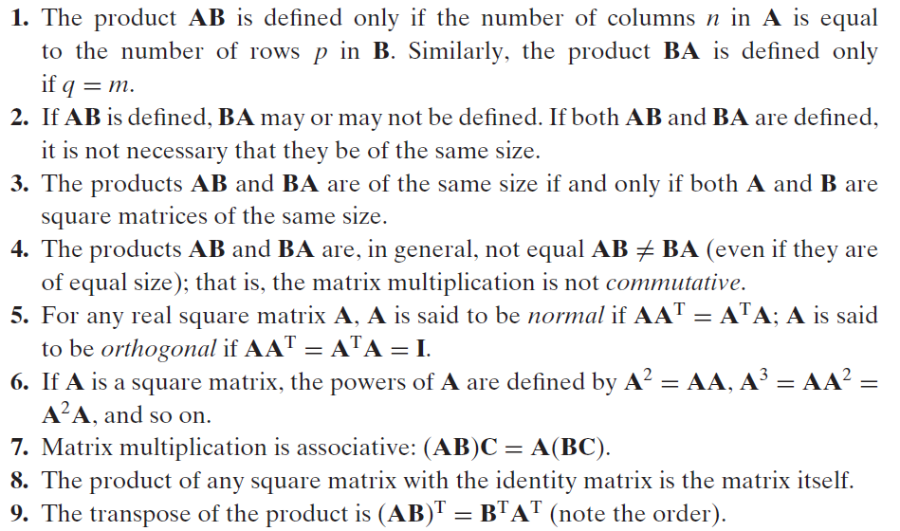
خصائص الجداء

Slide 7
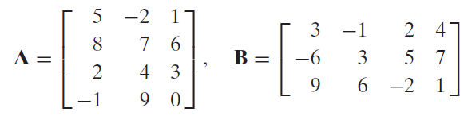
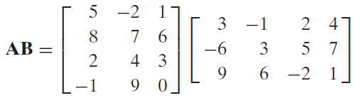

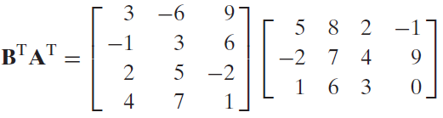
مثال:
تأكد من الميزة التاسعة عبر المصفوفتين:

Slide 8




محدد مصفوفة ومقلوب مصفوفة
Inverse and Determinant of a Matrix
إذا كان A (nxn) و B (nxn) مصفوفتين مربعتين وكان AB = BA = I فندعو B بمقلوب المصفوفة A. ويكون هذا المقلوب فريداً.
يرمز للمقلوب بـ A⁻¹ .
تدعى المصفوفة أحادية singular إذا لم يكن لها مقلوب.
إذا لم تكن المصفوفة أحادية فمعكوس مقلوبها يساوي مقلوب معكوسها.
محدد المصفوفة A يحسب بالتعريف التالي:
حيث IA_{i1}I هو محدد المصفوفة المتشكلة من A بعد حذف السطر i والعمود 1.

Slide 9

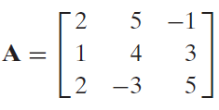
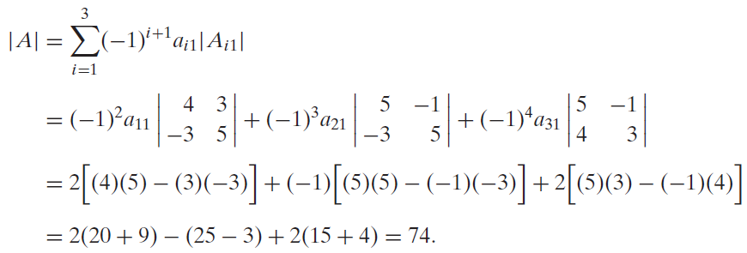
محدد مصفوفة ومقلوب مصفوفة
Inverse and Determinant of a Matrix
مثال: محدد A.
مثال: استناداً للتعريف السابق أوجد محدد المصفوفة.

Slide 10
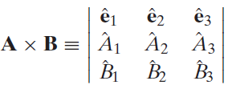
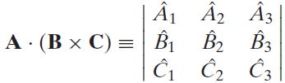
محدد مصفوفة ومقلوب مصفوفة
Inverse and Determinant of a Matrix
يمكن حساب الجداء الخارجي (إشارة الضرب) لشعاعين عن طريق تطبيق مبدأ حساب محدد لمصفوفة C هي:
كما يمكن حساب الجداء الثلاثي للأشعة (جداء داخلي لشعاع مع جداء خارجي لشعاعين والنتيجة قيمة عددية) A.(BxC)

Slide 11

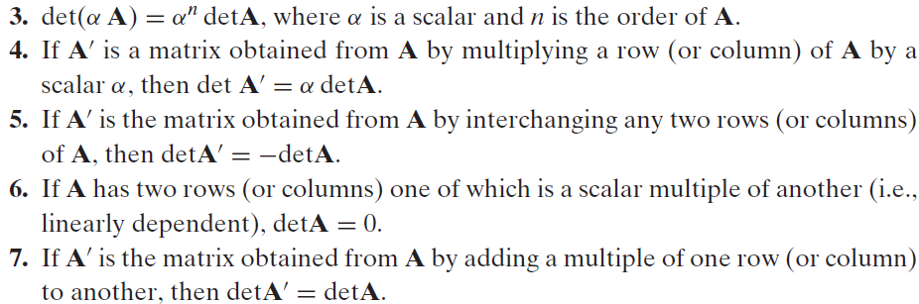
خصائص المحددات

Slide 12






Minor and Cofactor of a Matrix Element a_{ij}
ندعو محدد المصفوفة ذات مرتبة (n-1)x(n-1) والمشتقة عن المصفوفة A ذات المرتبة nxn بحذف السطر i والعمود j ندعوه بمصغر (Minor) a_{ij} ويرمز بـ
استمراراً للتعريف السابق ولدى ضرب المصغر بالمقدار يصبح لدينا كوفاكتور a_{ij}أو
حيث يصبح لدينا:
يصبح لدينا بالإمكان تمثيل محدد مصفوفة ما A عن طريق المصغر والكوفاكتور بالصيغة التالية:
من أجل أي قيمة لـj
نعرف الـadjunct (adjoint) لمصفوفة A بأنه المعكوس (المنقول) للمصفوفة المتشكلة بتبديل كل عنصر من عناصر المصفوفة A بالكوفاكتور لذلك العنصر. ويرمز له بـ
بذلك نحوذ على الأدوات اللازمة لحساب مقلوب مصفوفة (على فرض أنها غير أحادية) وذلك بكتابة مايلي:

Slide 13
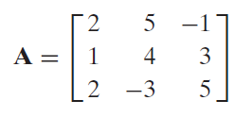
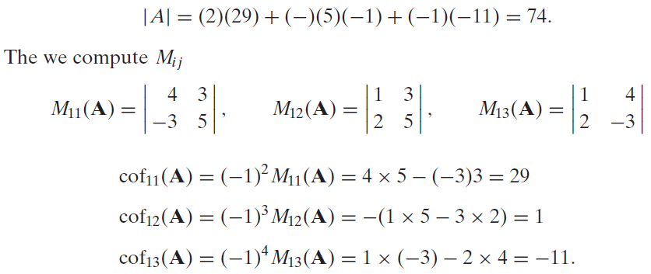
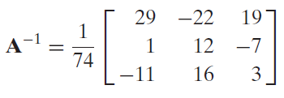
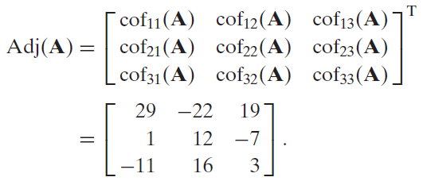
أمثلة على مقلوب مصفوفة
مثال 1: احسب مقلوب المصفوفة

Slide 14
linear Independence of Vectors
يمكن القول بأن مجموعة من n شعاع تكون غير مستقلة خطياً Linearly dependent إذا وجدت مجموعة من الأعداد عددها n وبحيث تعطي المعادلة التالية:
حيث أن هذه الأعداد ليست جميعها أصفاراً حتماً.
بحالة لم تصح المساواة بغير أن تكون جميع الأعداد السابقة أصفاراً حينها يطلق على الأشعة بالأشعة المستقلة خطياً Linearly Independent
يمكن التعبير عن الأشعة المتواجدة خطياً Collinear والأشعة المتواجدة مستوياً Coplanar بمصطلحات جبرية.
نتائج:
إذا صدف أن كان هناك شعاعين غير مستقلين خطياً فهما حتماً متواجدين خطياً.
إذا صدف أن كان هناك ثلاثة أشعة غير مستقلة خطياً فهذه الأشعة هي حتماً متواجدة مستوياً.
أربعة أشعة أو أكثر في فضاء ثلاثي البعد هي دائماً مرتبطة خطياً..... ماذا يمكنك أن تضيف؟

